Slide 1
ΕΣΩΤΕΡΙΚΕΣ ΕΞΕΛΙΞΕΙΣ ΣΤΗΝ ΕΛΛΑΔΑ
(1923-1930)

Slide 2
ΓΕΓΟΝΟΤΑ ΜΕΧΡΙ ΤΟ 1923
1917 Εθνικός Διχασμός, είσοδος της Ελλάδας στον πόλεμο
Κλίμα εχθρικό στο εσωτερικό της χώρας
1919 αποβίβαση ελληνικού στρατού στην περιοχή της Σμύρνης
1920 Συνθήκη των Σεβρών, η Ελλάδα των 5 θαλασσών & των 2 ηπείρων
1920 Εκλογές, ανάδειξη αντιβενιζελικών κομμάτων, επιστροφή του βασιλιά μετά από δημοψήφισμα. Ο Βενιζέλος αυτοεξόριστος στη Γαλλία
1919-1922 Μικρασιατική εκστρατεία, καταστροφή του ελληνικού στρατού.
11 ΣΕΠΤ. 1922 Επαναστατικό Κίνημα στον στρατό & το ναυτικό: Ν. Πλαστήρας, Στ. Γονατάς, Δ. Φωκάς. Αναλαμβάνουν την εξουσία. Ο βασιλιάς φυγαδεύεται στην Ιταλία.

Slide 3
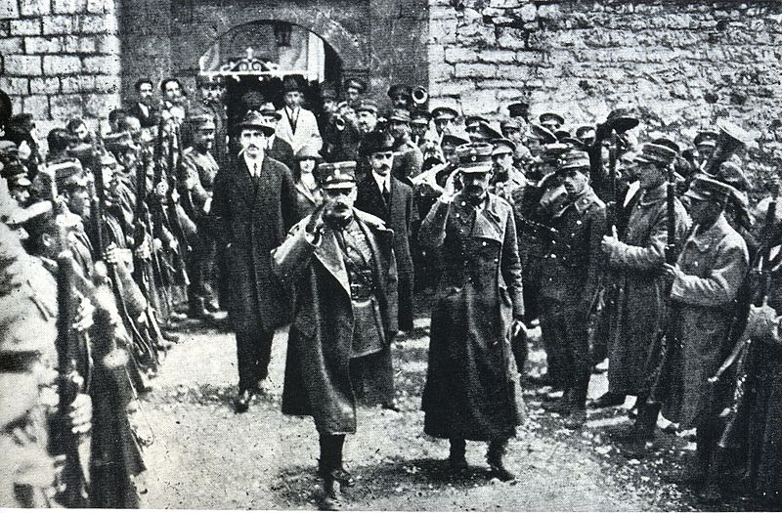
Η Δίκη των Έξι
31 Οκτωβρίου έκτακτο στρατοδικείο για την τιμωρία των πρωτεργατών της καταστροφής.
κατηγορητήριο με 15 σκέλη, ασαφές
Παραπέμπονται 8 σε δίκη, καταδικάζονται οι έξι σε θάνατο

Slide 4
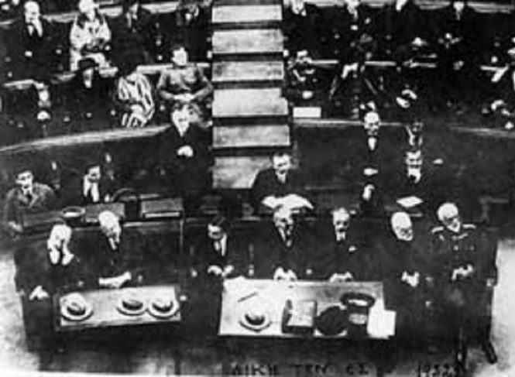
Έκτακτο στρατοδικείο
Αφορούσε στους:
Γεώργιο Χατζηανέστη, (αντιστράτηγο),
Δημήτριο Γούναρη (πρώην πρωθυπουργό),
Νικόλαο Στράτο (πρώην πρωθυπουργό),
Πέτρο Πρωτοπαπαδάκη (πρώην πρωθυπουργό),
Γεώργιο Μπαλτατζή (υπουργός Εξωτερικών
Νικόλαο Θεοτόκη (πρώην υπουργός Στρατιωτικών)

Slide 5
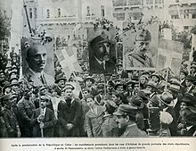
Αβασίλευτη δημοκρατία
25 Μαρτίου 1924
Αλέξανδρος Παπαναστασίου
Δημοψήφισμα στις 13-04-1924 αποφασίστηκε η έκπτωση της βασιλείας
Αμφισβητήθηκε ο τρόπος θεσμοθέτησης της αβασιλεύτου δημοκρατίας, πολιτική αστάθεια

Slide 6
Πολιτική αστάθεια
Κυβερνητική αστάθεια
Απειλή επέμβασης του στρατού στην πολιτική ζωή
Κατάλυση του κοινοβουλευτισμού & επιβολή βραχύβιας δικτατορίας (Πάγκαλος)
Συγκρότηση οικουμενικής κυβέρνησης υπό τον Αλέξανδρο Ζαΐμη
1927 νέο Σύνταγμα της Ελλάδας

Slide 7
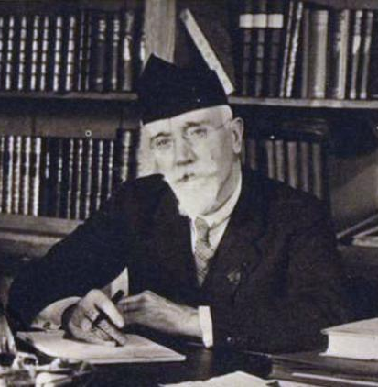
Πολιτικές εξελίξεις
1928 Κόμμα Φιλελευθέρων αναδεικνύεται στην εξουσία
Επάνοδος του Ε. Βενιζέλου
Αποκαθίσταται ο κοινοβουλευτισμός και το πολίτευμα «κοινοβουλευτική δημοκρατία»

Slide 8
Οικονομική και κοινωνική πρόοδος
Η παραγωγική διαδικασία έχει βελτιωθεί αισθητά κατά την δεκαετία του ’20
Κατασκευή έργων υποδομής
Σταθεροποίηση εθνικού νομίσματος
Ανάπτυξη εμπορική κίνηση:
ΑΓΡΟΤΙΚΗ ΜΕΤΑΡΡΥΘΜΙΣΗ α) αύξηση καλλιεργήσιμων γαιών β) αποξηραντικά έργα γ) πρόβλεψη για τους πρόσφυγες (οικονομική δραστηριότητα, κοινωνικές υπηρεσίες & υπηρεσίες υγείας)

Slide 9
Διεθνής θέση της Ελλάδας
Η Ελλάδα είχε ασφυκτικές πιέσεις στο διπλωματικό πεδίο που οφειλόταν στις εδαφικές διεκδικήσεις, σχέσεις με την Τουρκία, ανταλλαγή πληθυσμών (Τουρκία, Βουλγαρία)
Διεκδικεί ακόμη εδάφη (Ήπειρος, Δωδεκάνησα, Κύπρος)
Υποτιμήθηκε η θέση της λόγω της κατάρρευσης του μικρασιατικού μετώπου & της ήττας
Σταδιακά μέχρι και το 1930 εξομαλύνονται οι δυσχέρειες αυτές χάρη στην προσωπικότητα του Ε. Βενιζέλου
Διεθνής αισιοδοξία-αποκατάσταση διπλωματικού κύρους

